Slide 1





Analyse de l’effet Morton dans les turbines à vapeur
Doctorant : | Silun ZHANG
Directeur de thèse : | Mihaï ARGHIR
Encadrant industriel: | Mohamed-Amine HASSINI
Jury
Georges Jacquet-Richardet | Professeur, INSA de Lyon | Rapporteur
Fabrice THOUVEREZ | Professeur, Ecole Centrale de Lyon | Rapporteur
Aline BELEY | Ingénieur développement sénior, ANSYS France | Examinatrice
Michel FILLON | Directeur de recherche, CNRS | Examinateur
Mihaï ARGHIR | Professeur, Université de Poitiers | Examinateur
Mohamed-Amine HASSINI | Ingénieur de recherche expert, EDF R&D | Examinateur

Slide 2
1
Introduction : Contexte industriel
2
Modélisation numérique
3
Validation du modèle
Sommaire
4
Mis en évidence de l’effet Morton instable
5
Pistes pour éviter l’effet Morton instable
6
Conclusions & Perspectives

Slide 3
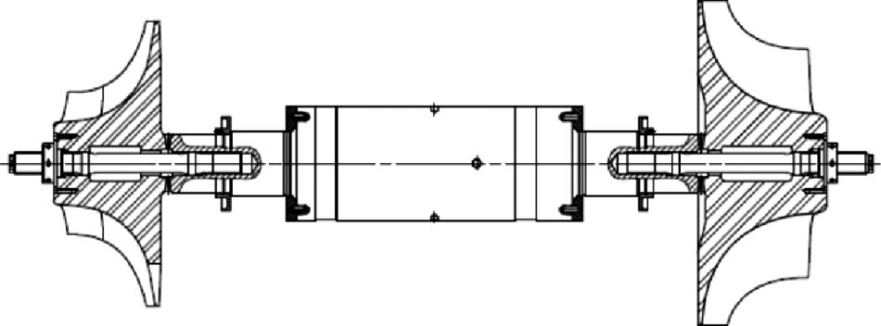
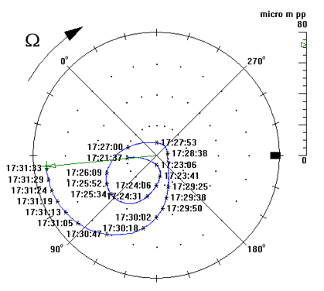
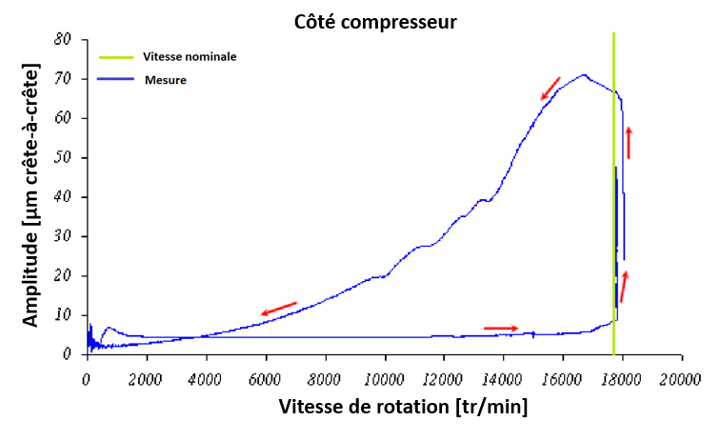
Exemple : Turbocompresseur [1]
Palier
Palier
Détendeur
Compresseur
Vibrations spirales divergente
Cause suggérée : effet thermique
[1] Schmied, J.; Pozivil, J. and Walch, J., "Hot Spots in Turboexpander Bearings: Case History, Stability Analysis, Measurements and Operational Experience," ASME 2008 Turbo Expo
Phénomène hystérésis

Slide 4
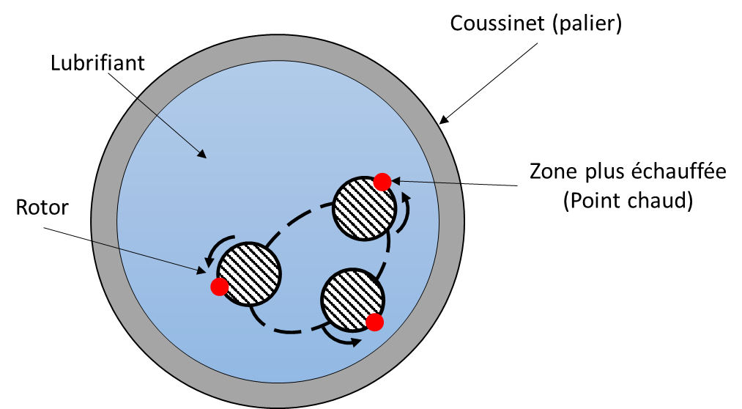
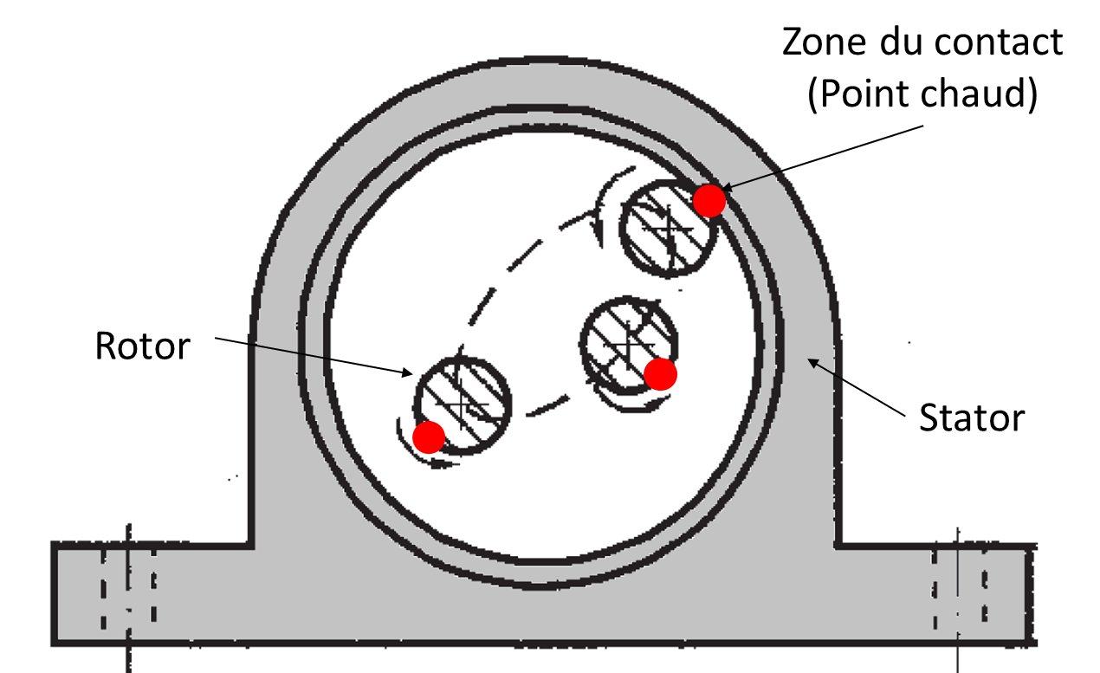
Instabilités (thermiques) liées aux vibrations synchrones
Effet Newkirk
Effet Morton
Contact "faible" entre stator/rotor
Cisaillement visqueux dans film lubrifiant
Notes:
* Mentionner la différence de l’effet Newkirk et l’effet Morton
* Définir le point chaud (froid); point haut; point lourd;
* Expliquer la force du balourd thermique est l’origine du changement des amplitudes et des phases. (vibration spirale)

Slide 5
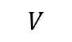
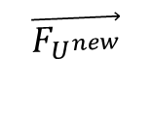
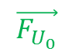
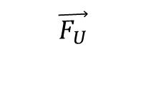
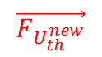
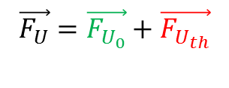
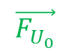
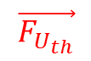
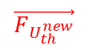
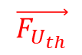
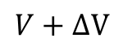
Explication sur vibrations spirales
Modification de l’amplitude et de l’phase des vibrations synchrones par le balourd thermique
Orbite
$$V$$
Orbite
$$V+ΔV$$
$$\vec{F_{U_{0}}}$$
$$\vec{F_{U_{0}}}$$
Rotor
Rotor
$$\vec{F_{U}}$$
$$\vec{F_{U_{th}}}$$
O_{r}
$$\vec{F_{U_{th}^{new}}}$$
β
$$\vec{F_{U}}=\vec{F_{U_{0}}}+\vec{F_{U_{th}}}$$
$$\vec{F_{U^{new}}}$$
Keyphasor
$$\vec{F_{U_{th}}}$$
O_{r}
β
Point haut
Keyphasor
$$\vec{F_{U_{th}^{new}}}$$
Ω
Ω
Nouveau point haut
Point chaud
Palier
Nouveau point chaud
Palier
Notes:
* Mentionner la différence de l’effet Newkirk et l’effet Morton
* Définir le point chaud (froid); point haut; point lourd;
* Expliquer la force du balourd thermique est l’origine du changement des amplitudes et des phases. (vibration spirale)

Slide 6
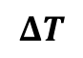
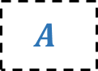
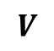
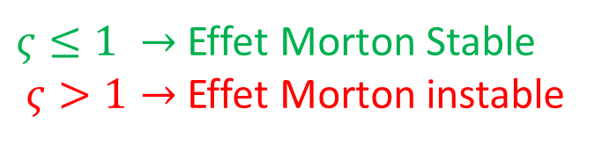
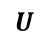
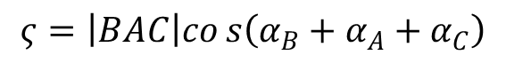
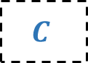
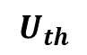
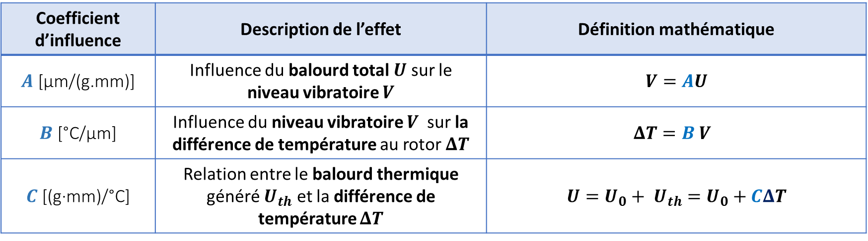
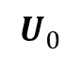
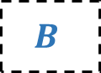
Description de l’effet Morton par les coefficients d’influence $A,B,C$
Coefficient d’influence | Description de l’effet | Définition mathématique
$A$ [µm/(g.mm)] | Influence du balourd total $U$ sur le niveau vibratoire $V$ | $V=AU$
$B$ [°C/µm] | Influence du niveau vibratoire $V$ sur la différence de température au rotor $ΔT$ | $$ΔT=B V$$
$C$ [(g∙mm)/°C] | Relation entre le balourd thermique généré $U_{th}$ et la différence de température $ΔT$ | $U=U_{0}+ U_{th}=U_{0}+CΔT$
Schéma concis décrivant l’effet Morton
Critère de stabilité proposée par Lorenz et Murphy[]
$$ς=\left|BAC\right|cos\left(α_{B}+α_{A}+α_{C}\right)$$
$$U_{0}$$
$$U$$
$$A$$
$$V$$
$$B$$
$$ΔT$$
$$C$$
$$U_{th}$$
$ς≤1 →$ Effet Morton Stable
$ς>1→$ Effet Morton instable
Notes:
* Mentionner le travail de Lorenz et Murphy, introduire le coefficient d’influence de l’effet Morton

Slide 7
Problématiques liée à l’effet Morton à nos jours
Diapo à revoir
☺ Origines du phénomène bien identifiées
☹ Solutions efficaces difficile à avoir (phénomène non maitrisé) et pourquoi?
Phénomène multi physiques
effets contradictoires
Exemple de la solution mentionnée dans []:
raideur de palier $↑$ $→$ moins sensible au balourd $A ↓$
cisaillement visqueux $↑$ $→$ plus sensible à l’effet thermique : $B ↑$
solution efficace ?
à justifié par l’outil numérique fiable
Outil numérique dédié à l’effet Morton fiable n’est pas répondu dans l’industrie.
Phénomène multiphysique, ainsi multi-échelle en temps et en espace
Multiphysique: Dynamique des rotors ; Lubrification hydrodynamique ; Thermomécanique de rotor
En espace : Epaisseur du film lubrifiant (µm) / Dimension des paliers hydrodynamiques (m)
En temps: Période de rotation (ms) / Temps de réponse en conduction thermique(min)
Temps de calcul
considérable

Slide 8
Intérêts et objectifs
Intérêts industriels
Posséder un modèle numérique dédié à l ’effet Morton
Quantifier le risque de l’effet Morton instable sur les machines existantes
Profiter du modèle pour réaliser les diagnostic.
Considérer dès la conception de machine
Intérêts scientifiques
Enrichir la connaissance sur l’effet Morton et maitriser l’effet Morton
Développer des méthodes numériques efficace pour traiter le phénomène multiphysique
Objectifs
Mieux comprendre l’instabilité provoquée par l’effet Morton à l’aide de simulation numérique
Développer les méthodes numérique efficace pour réaliser l’analyse de l’effet Morton
Valider le modèle numérique par les données expérimentales (banc d’essais Effet Morton)
Proposer des pistes de prévention de l’effet Morton
Notes:
Effet Morton est un phénomène multi physique : effet dominant dans l’effet Morton reste à déterminer dans le cas particulier. → pas de solution générale, il faut justifier le choix du geste de corrections
préparer le chemin pour maitriser l’effet Morton

Slide 9
1
Introduction : Contexte industriel
2
Modélisation numérique
3
Validation du modèle
Sommaire
4
Mis en évidence de l’effet Morton instable
5
Pistes pour éviter l’effet Morton instable
6
Conclusions & Perspectives

Slide 10
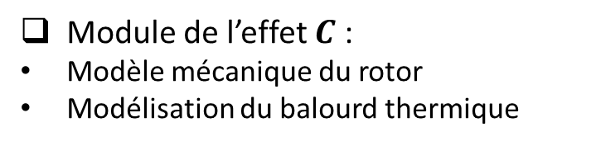
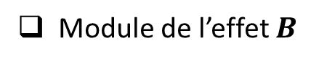
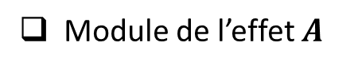
Effet $U→A→V$ | Effet $V→B→ΔT$ | Effet $ΔT→C→U_{th}$
Stratégie de modélisation globale
Tester les différent modèles pour les phénomènes concernées.
Trouver le bon compromis entre le temps de calcul / qualité de résultats
Modélisation
Modulable
Rappel de la boucle de rétroaction de l’effet Morton:
Module de l’effet $A$
Modèle de la dynamique des rotors
Différence de température au rotor
Balourd total
Vibrations synchrones
Balourd thermique
Module de l’effet $B$
Modèle de palier considérant l’effet thermique
Modèle thermique du rotor
$$U_{0}$$
$$U$$
$$A$$
$$V$$
$$B$$
$$ΔT$$
$$C$$
$$U_{th}$$
Module de l’effet $C$ :
Modèle mécanique du rotor
Modélisation du balourd thermique
Balourd mécanique
Notes:
Après une étude bibliographique approfondie, on a fixé une stratégie de modélisation modulable
Rappel les modules dans la boucle de l’effet Morotn, expliquer un peu chaque module

Slide 11
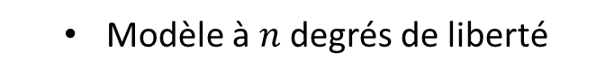
Effet $U→A→V$ | Effet $V→B→ΔT$ | Effet $ΔT→C→U_{th}$
Modélisation de la dynamique des rotors
Equation de mouvement
$$M\ddot{q}+\left[C+G\left(Ω\right)\right]\dot{q}+Kq=F_{G}+F_{palier}+F_{U}$$
$$G_{r}$$
Disque
Palier 1
Palier 2
Disque
Palier 1
Palier 2
Modèle à quatre degrés de liberté
Modèle à $n$ degrés de liberté
Résolution rapide
Considérer l’influence du mode de flexion
Compatible avec l’approche du défaut de la fibre neutre
Précis
Compatible avec l’approche de masse concentre
Résolution dans la base modale (réduction du temps de calcul)
modèle simple

Slide 12
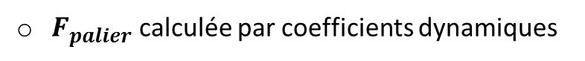
Effet $U→A→V$ | Effet $V→B→ΔT$ | Effet $ΔT→C→U_{th}$
Modélisation de la dynamique des rotors
Equation de mouvement
$$M\ddot{q}+\left[C+G\left(Ω\right)\right]\dot{q}+Kq=F_{G}+F_{palier}+F_{U}$$
Modèle du rotor à 4ddl
$$G_{r}$$
Approche linéaire
$F_{palier}$ calculée par coefficients dynamiques
Résolution très rapide
Palier 2
Disque
Peu précis pour les grands déplacement
Palier 1
Modèle du rotor à nddl
Approche non-linéaire
Choix
$F_{palier}$ calculée par modèle de palier (calcul THD)
temps de calcul important
Disque
Précis
Palier 1
Palier 2
Compatible avec le calcul du flux thermique $Q$

Slide 13
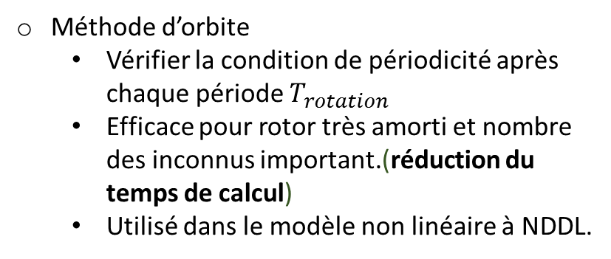
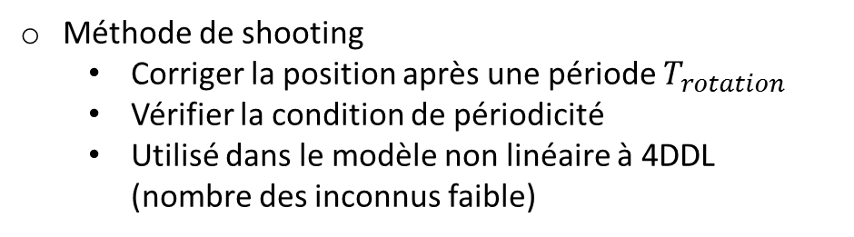
Effet $U→A→V$ | Effet $V→B→ΔT$ | Effet $ΔT→C→U_{th}$
Résolution du modèle de la dynamique des rotors:
Equation de mouvement non linéaire
$$M\ddot{q}+\left[C+G\left(Ω\right)\right]\dot{q}+Kq=F_{G}+F_{NL_palier}+F_{U}$$
Intégration temporelle
Solution périodique (vibrations synchrones)
Méthode de shooting
Corriger la position après une période $T_{rotation}$
Vérifier la condition de périodicité
Utilisé dans le modèle non linéaire à 4DDL (nombre des inconnus faible)
Schéma d’intégration temporelle mixte
Schéma de Newmark implicite
Méthode de Newton Raphson
Méthode d’orbite
Vérifier la condition de périodicité après chaque période $T_{rotation}$
Efficace pour rotor très amorti et nombre des inconnus important.(réduction du temps de calcul)
Utilisé dans le modèle non linéaire à NDDL.
Traiter la non-linéarité du palier
Mieux converger avec pas de temps grand
Réduction du temps de calcul
Notes:
Jusqu’à ici, on a rempli le module A qui permet de déterminer le niveau de vibration à partir d’un balourd
Pour la suite , je vais présenter comment déterminer le champ de température à la surface du rotor à partir des vibrations synchrones

Slide 14
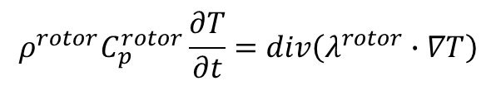
Effet $U→A→V$ | Effet $V→B→ΔT$ | Effet $ΔT→C→U_{th}$
Couplage entre thermohydrodynamique – thermique
équation de conduction de la chaleur
Modéliser l’échauffement du rotor par cisaillement visqueux
$$\begin{aligned}&ρ^{rotor}C_{p}^{rotor}\frac{∂T}{∂t}=div\left(λ^{rotor}∙∇T\right) \\ &\end{aligned}$$
Dissipation visqueux
Rotor
Orbite
équation de l’énergie du film lubrifiant
Rotor
$$ρ^{film}C_{p}^{film}\left[\frac{∂T}{∂t}+\frac{∂\left(uT\right)}{∂x}+\frac{∂\left(vT\right)}{∂y}+\frac{∂\left(wT\right)}{∂z}\right]=λ^{film}\frac{∂^{2}T}{∂y^{2}}+μ\left[{\left(\frac{∂u}{∂y}\right)}^{2}+{\left(\frac{∂w}{∂y}\right)}^{2}\right]$$
O_{r}
O_{r}
Difficulté de résolution : deux échelles en espace et en temps
en espace
Ω
Ω
Film lubrifiant
Rotor échauffe de manière non-uniforme
calcul onéreux
en temps
dynamique (ms)
thermique (minuties, voir heures )
Palier
Notes:
En espace à enlever , présenter un peu le cas de célia et le cas du palier

Slide 15
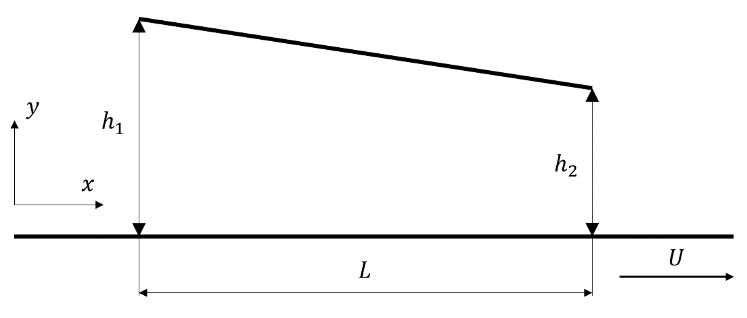
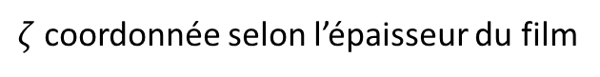
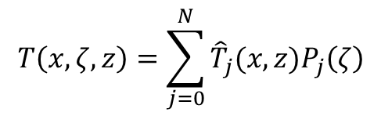
Effet $U→A→V$ | Effet $V→B→ΔT$ | Effet $ΔT→C→U_{th}$
Approximation des températures du film par la méthode spectrale
Polynômes de Legendre pour approximer la température à travers l’épaisseur du film
Exemple : patin incliné 1D []
déterminé par colocation aux points de Lobatto
$$T\left(x,ζ,z\right)=\sum_{j=0}^{N}{{\hat{T}}_{j}(x,z)P_{j}\left(ζ\right)}$$
Polynôme de Legendre
même discrétisation selon x
40 volumes selon l’épaisseur de film (référence)
$ζ$ coordonnée selon l’épaisseur du film
Avantages de la méthode
Peu de point nécessaire selon l’épaisseur du film pour avoir des résultats de qualité
Flux thermique obtenus aux interfaces sont précis
Réduction du temps de calcul
Notes:
Module le plus difficile à modéliser $B$

Slide 16
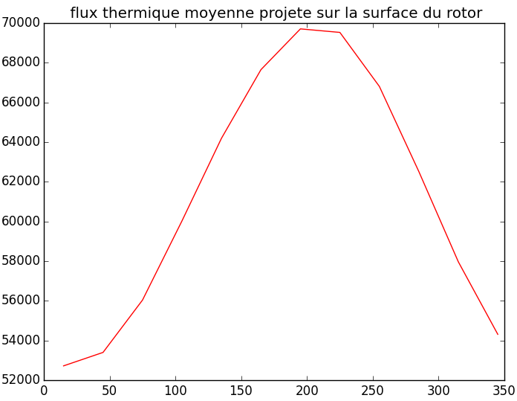
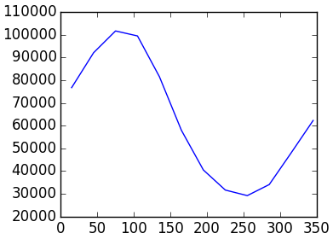
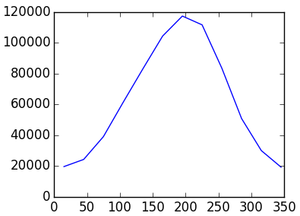
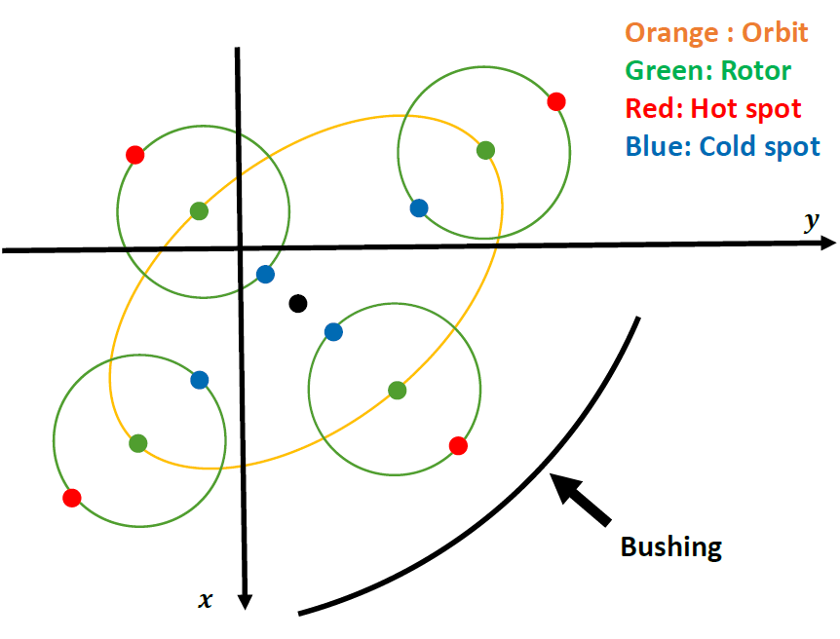
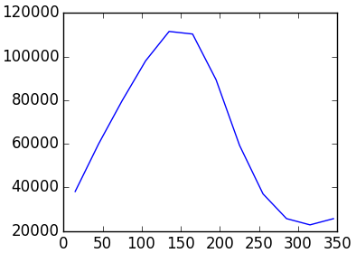
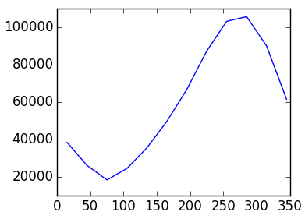
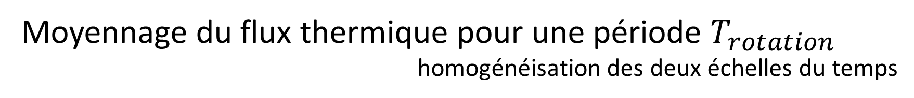
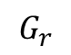
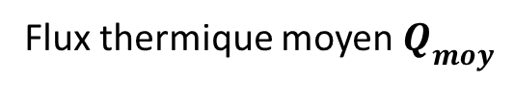
Effet $U→A→V$ | Effet $V→B→ΔT$ | Effet $ΔT→C→U_{th}$
Moyennage du flux thermique pour une période $T_{rotation}$
homogénéisation des deux échelles du temps
Hypothèses
Rotor exhibe vibrations synchrones et son orbite ne change pas durant certaines période $T_{rotation}$
Flux thermique moyen $Q_{moy}$
Détermination du flux thermique moyen
Flux thermique $φ$ [W/m²]
Coordonnée du repère du rotor [dégré]
Notes:
Module le plus difficile à modéliser $B$

Slide 17
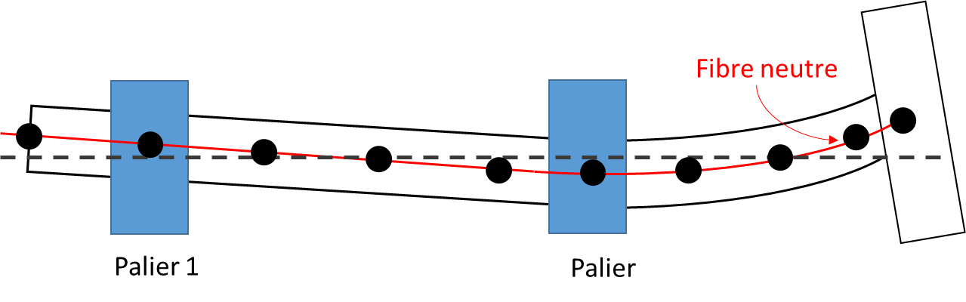
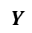
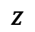




Effet $U→A→V$ | Effet $V→B→ΔT$ | Effet $ΔT→C→U_{th}$
Calcul thermomécanique du rotor en 3D
Condition aux limites mécanique : les efforts du palier transmise aux nœuds du modèle en 3D
Nœud du modèle dynamique 1D
Section du rotor
$Y$
$$Z$$
$X$
Nœud du modèle thermomécanique 3D
$$K_{palier 1}$$
$$K_{palier 2}$$
liaison RBE3
(rigid body element)
Interprétation de la déformation thermique en 3D à dynamique des rotors 1D
Moyen du déplacement et du rotation des nœuds dans une section droite du rotor
${\tilde{q}}_{th }$ (repère mobile)
$q_{th }$ (repère fixe)
Notes:
Le flux thermique moyen va injecter dans le modèle thermique du rotor pour avoir le champ de température du rotor. Ce champ de température est imposé comme une condition limite pour réaliser le calcul thermomécanique du rotor.
Les résultats des derniers donne la possibilité de modéliser le balourd thermique

Slide 18



Effet $U→A→V$ | Effet $V→B→ΔT$ | Effet $ΔT→C→U_{th}$
Modélisation du balourd thermique
l’influence de la déformation thermique du rotor à la dynamique du rotor
Approche de masse concentrée
Approche de défaut de la fibre neutre
Une force centrifuge $F_{U_{th}}$ , moment négligé.
Effort interne du rotor pris en compte moment, $Kq_{th}$
Compatible avec modèle à 4ddl et à nddl
Compatible uniquement avec modèle à nddl
$$M\ddot{q}+\left[C+G\left(Ω\right)\right]\dot{q}+Kq=F_{G}+F_{palier}+F_{U}$$
$+$ $F_{U_{th}} ou Kq_{th}$
Influence de la déformation thermique du rotor sur le comportement dynamique
Notes:
Le flux thermique moyen va injecter dans le modèle thermique du rotor pour avoir le champ de température du rotor. Ce champ de température est imposé comme une condition limite pour réaliser le calcul thermomécanique du rotor.
Les résultats des derniers donne la possibilité de modéliser le balourd thermique

Slide 19
Effet $U→A→V$ | Effet $V→B→ΔT$ | Effet $ΔT→C→U_{th}$
Algorithme complet de l’effet Morton
Notes:
Le flux thermique moyen va injecter dans le modèle thermique du rotor pour avoir le champ de température du rotor. Ce champ de température est imposé comme une condition limite pour réaliser le calcul thermomécanique du rotor.
Les résultats des derniers donne la possibilité de modéliser le balourd thermique

Slide 20
1
Introduction : Contexte industriel
2
Modélisation numérique
3
Validation du modèle
Sommaire
4
Mis en évidence de l’effet Morton instable
5
Pistes pour éviter l’effet Morton instable
6
Conclusions & Perspectives

Slide 21


Présentation du banc de l’effet Morton : rotor court de 430mm
Palier circulaire
Rainure axiale
Diamètre d’arbre 45 mm
Jeu radial 50 µm
Largeur 15 mm
Système d’acquisition
Capteurs de température
Rotor: 5
Coussinet: 10
Arbre creux : Diamètre extérieur 45mm; Diamètre intérieur 35mm
Capteurs de déplacement
3 disques, d’une masse totale de 700 g, sont montés en porte à faux
3 plans de mesure
2 capteurs dans chaque plan (90°)

Slide 22







Paramètres de simulation & condition aux limites thermique
Paramètres de discrétisation
Pas de temps dynamique : $Δt_{dynamique}=\frac{T_{rotation}}{64}$
Pas de temps thermique : $Δt_{thermique}=50T_{rotation}$
Pas de temps Effet Morotn : $Δt_{EM}=100T_{rotation}$
Maillage utilisé dans la section du palier: 24x6x (10 points de Lobatto)
Vitesse de rotation : 7000 tr/min
Balourd mécanique imposé : 102.6 g.mm @180°
Maillage utilisé dans la section du palier: 24x6
Température initiale: 20°C
Température d’alimentation: 20°C
Modèle thermique du coussinet
Flux thermique moyen $Q_{moy}$
Modèle thermique du rotor
Flux thermique moyen $Q_{moy}$
Convection naturelle $H_{c}=10 W·m^{−2}·K^{−1}$
Température imposée 50°C
Convection forcée
$$H_{c}=50 W·m^{-2}·K^{-1}$$
Paroi adiabatique
Régime du démarrage n’a pas pris en compte
Comparaison uniquement sur les vibrations synchrones
Notes:
Effet Morton est un phénomène multi physique : effet dominant dans l’effet Morton reste à déterminer dans le cas particulier. → pas de solution générale, il faut justifier le choix du geste de corrections

Slide 23




Confrontation des résultats : vibrations synchrones

Slide 24


Confrontation des résultats : température au rotor
Notes:
Effet Morton est un phénomène multi physique : effet dominant dans l’effet Morton reste à déterminer dans le cas particulier. → pas de solution générale, il faut justifier le choix du geste de corrections

Slide 25

Confrontation des résultats : Conclusion
Globalement
Cohérence entre les résultats expérimentaux/numérique
Différence sur le début de simulation t<200 s
Démarrage n’a pas pris en compte dans la simulation
Malgré les amplitudes élevées et la différence de température élevée,
l’effet Morton instable n’a pas été reproduit.
Analyse de la stabilité pour décrypter ce résultats

Slide 26
Détermination des coefficients d’influence
Approche de Lorenz et Murphy
Approche analytique améliorée

Slide 27









Résultats de l’analyse de la stabilité de l’effet Morton
Coefficient $C$
Coefficient $A$
Approche Lorenz et Murphy : $0.63 gmm/°C$
Approche Analytique améliorée : $1.24 gmm/°C$
Largement inférieur à 1
Effet Morton stable pour le rotor court
R$ésultat$ de l’indicateur de EM $ς$
Coefficient $B$

Slide 28
1
Introduction : Contexte industriel
2
Modélisation numérique
3
Validation du modèle
Sommaire
4
Mis en évidence de l’effet Morton instable
5
Pistes pour éviter l’effet Morton instable
6
Conclusions & Perspectives

Slide 29




BEM rotor court 430mm
Optimisation du C
Disque plus lourd de 10.6kg placé en porte à faux
Optimisation du $A$
Rapprochement de la vitesse de fonctionnement du premier mode de flexion. (longueur du rotor à 700mm ; deux disques lourds ajoutés)
Optimisation du $B$
Arbre creux de même diamètre que le rotor court de 430mm pour maximiser la différence de la température.
Reproduction de EM
Optimiser les coefficients d’influences de EM $A,B,C$
BEM rotor long de 700mm

Slide 30





Analyse Modal | Analyse de stabilité | Simulation numérique | Mise en évidence par les essais
PLAN
Reproduction de l’effet Morton par le banc de l’effet Morton (BEM)
Analyse de la stabilité de l’effet Morton du BEM rotor long de 700mm
Vitesse figée pour optimiser le coefficient d’influence du $A$
Balourd varié imposé au disque en porte à faux pour prendre en compte le balourd total
Vitesse : 7500 tr/min
Balourds : de 100 à 220 g.mm
Introduction
Coefficient $C$
Modélisation & Validation
Approche Lorenz et Murphy : $8.559 gmm/°C$
Analyse de stabilité EM
Approche Analytique améliorée : $14.87 gmm/°C$
Reproduction
De EM
Conclusions & Perspectives

Slide 31



Analyse Modal | Analyse de stabilité | Simulation numérique | Mise en évidence par les essais
PLAN
Reproduction de l’effet Morton par le banc de l’effet Morton (BEM)
Analyse de la stabilité de l’effet Morton du BEM rotor long de 700mm
Balourd total imposé au disque en porte à faux :
220 g.mm $→$ déclenchement de EM instable
200 g.mm $→$ EM stable
Introduction
Estimation du balourd totale avec $T$ et le coefficient $C$
Modélisation & Validation
Balourd mécanique imposé [g.mm] $U_{0}$ | 100 | 120 | 140 | 160 | 180 | 200 | 220
Balourd thermique estimé [g.mm] $U_{th}$ | 68 | 85 | 104 | 127 | 146 | 187 | 231
Somme vectoriel donne balourd total [g.mm] | 165 | 201$<$220 | 241$>$220 | 284 | 323 | 384 | 448
Analyse de stabilité EM
$$U_{th}=CT$$
Reproduction
De EM
Conclusions & Perspectives
Balourd mécanique choisi pour réaliser la simulation de l’effet Morton:
120 et 140 g.mm

Slide 32


Analyse Modal | Analyse de stabilité | Simulation numérique | Mise en évidence par les essais
PLAN
Reproduction de l’effet Morton par le banc de l’effet Morton (BEM)
Simulation numérique du rotor long de 700mm
Paramètre de simulation
Physique :
Vitesse de rotation : 7500 tr/min
Balourd mécanique imposé au disque en porte à faux:
120 g.mm; 140g.mm @180°
Maillage utilisé dans la section du palier: 24x6
Température initiale: 50°C
Transitoire :
Pas de temps dynamique : $Δt_{dynamique}=\frac{T_{rotation}}{64}$
Pas de temps thermique : $Δt_{thermique}=25T_{rotation}$
Pas de temps de EM : $Δt_{EM}=50T_{rotation}$
Introduction
Modélisation & Validation
Analyse de stabilité EM
Reproduction
De EM
Conclusions & Perspectives

Slide 33




Analyse Modal | Analyse de stabilité | Simulation numérique | Mise en évidence par les essais
PLAN
Reproduction de l’effet Morton par le banc de l’effet Morton (BEM)
Résultats numériques du rotor long de 700mm : Niveau et phases des vibrations synchrones
Amplitude
Introduction
Modélisation & Validation
Analyse de stabilité EM
Reproduction
De EM
Conclusions & Perspectives
Remarques:
Augmentation des amplitudes diverge pour le balourd mécanique de 140 g.mm imposé
Comportement stable pour le balourd mécanique de 120 g.mm

Slide 34


Analyse Modal | Analyse de stabilité | Simulation numérique | Mise en évidence par les essais
PLAN
Reproduction de l’effet Morton par le banc de l’effet Morton (BEM)
Résultats numériques du rotor long de 700mm : Température au rotor
Introduction
Modélisation & Validation
Différence de la température au rotor
Température Tmoy(rotor)
Analyse de stabilité EM
Reproduction
De EM
Conclusions & Perspectives
Remarques:
Température moyenne et la différence de la température au rotor divergent pour le balourd mécanique de 140 g.mm
La différence de la température corrélée avec les amplitudes de vibrations

Slide 35



Analyse Modal | Analyse de stabilité | Simulation numérique | Mise en évidence par les essais
PLAN
Reproduction de l’effet Morton par le banc de l’effet Morton (BEM)
Mise en évidence par les essais ( Extrait des premiers résultats expérimentaux ) []
Paramètre de l’essai :
Vitesse de rotation : 6600 tr/min
Rotor a été équilibre à 4000 tr/min avec les balourds d’équilibrage.
Rotor atteins 6600 tr/min après environ 89s.
Mis en arrêt à partir de t=114s après le contact.
Introduction
Modélisation & Validation
Analyse de stabilité EM
Reproduction
De EM
Conclusions & Perspectives

Slide 36
1
Introduction : Contexte industriel
2
Modélisation numérique
3
Validation du modèle
Sommaire
4
Mis en évidence de l’effet Morton instable
5
Pistes pour éviter l’effet Morton instable
6
Conclusions & Perspectives

Slide 37




Méthode | Application | Résumé
PLAN
Comparaison du module des coefficients d’influence de l’effet Morton entre les cas d’étude
Introduction
Modélisation & Validation
Analyse de stabilité EM
Module du coefficient C trop faible pour rotor court de 430mm
Reproduction
De EM
Conclusions & Perspectives

Slide 38
1
Introduction : Contexte industriel
2
Modélisation numérique
3
Validation du modèle
Sommaire
4
Mis en évidence de l’effet Morton instable
5
Pistes pour éviter l’effet Morton instable
6
Conclusions & Perspectives

Slide 39




Conclusions
Modèle numérique construit et validé
Méthode d’analyse de la stabilité de EM
Méthodes numériques puissantes implémenté (LPCM, FBNS, … )
Homogénéisation des deux échelles du temps ( thermique et dynamique)
Enrichir la connaissance sur l’effet Morton
Méthode adapté à l’exploitation industrielle
Démarche précise proposée pour déterminer les coefficients d’influence $(A,B,C)$
Paramètres déclencheurs
identifiés ($A,B,C$)
Risque du déclenchement de EM quantifié
$C$ le principal contributeur de EM
Outils précis pour analyser $A,B$
Indicateur de EM $ς$
Approximé par les modules des coefficients d’influence

Slide 40

Perspectives
Amélioration du modèle numérique de EM:
Développement du module du palier dédié aux paliers à patins oscillants
Déformation ElastoThermoHydroDynamique (ETHD) du palier et Dilatation thermique radiale du rotor à prendre en compte
Réduction du temps de calcul pour effectuer la simulation complète de EM
01.
Confrontation des résultats numériques et expérimentaux:
Comparaison des résultats numériques/expérimentaux à faire avec un rotor long de 700mm équilibré à la vitesse ciblée
Validation expérimentale du modèle avec le module du palier à patins oscillant.
02.
Solutions et pistes de prévention générale à proposer aux industries :
Etudes paramétriques faisant varier la configuration de palier et du rotor pourraient être envisagées pour investiguer l’impact sur les coefficients d’influence $A,B,C$
03.

Slide 41
Merci pour votre attention.
Questions?

Slide 42
Slides dédiés aux questions dans la suite

Slide 43















Méthode | Application | Résumé
PLAN
Détermination des coefficients d’influences
Approche de Lorenz et Murphy
Approche analytique améliorée
$U$: balourd imposé
$U$: balourd imposé
$V=AU$
$V=AU$
Introduction
$V$: modèle dynamique du rotor linéaire
$V$: modèle dynamique du rotor non linéaire
Modélisation & Validation
$$T=B V$$
$$T=B V$$
$T$: Température du rotor approximée par le film lubrifiant
VS
$T$: Température du rotor obtenu par un modèle thermique du rotor
Analyse de stabilité EM
$$U_{th}=CT$$
$$U_{th}=CT$$
Reproduction
De EM
$U_{th}$: Déformation thermique approximée par la formule analytique ci dessous
$$C=m\frac{αLL_{w}}{R_{r}}\exp\left(jα_{C}\right)$$
avec
$L_{w}$: largueur du palier ; L: distance axiale; m: masse du disque ; $α_{C}$: phase du balourd thermique; $R_{r}$: rayon du rotor
$U_{th}$: Déformation thermique calculée par un modèle thermomécanique du rotor.
Conclusions & Perspectives

Slide 44
Méthode | Application | Résumé
PLAN
Analyse de la stabilité de l’effet Morton du BEM rotor court de 430mm
Coefficient $C$
Coefficient $A$
Approche Lorenz et Murphy : $0.63 gmm/°C$
Introduction
Approche Analytique améliorée : $1.24 gmm/°C$
Modélisation & Validation
Largement inférieur à 1
Effet Morton stable pour le rotor court
R$ésultat$ de l’indicateur de EM $ς$
Analyse de stabilité EM
Reproduction
De EM
Coefficient $B$
Conclusions & Perspectives

Slide 45







Analyse modale du rotor court de 430mm
Résultats des coefficients dynamiques
Analyses effectuées avec le modèle dynamique du rotor à NDDL
$$F_{rlmt}^{statique}=3.3N$$
$$F_{palier}^{statique}=24.5N$$
Roulement
Raideur isotrope | $$3∙{10}^{8} N/m$$
Amortissement | $$0$$
Coefficients dynamiques :
$$K_{palier}, C_{palier}$$
Notes:
À enlever

Slide 46


Analyse modale du rotor court de 430mm : Résultat
Diagramme de Campbell
Diagramme de stabilité
Fréquence du premier mode de flexion vers 600HZ (36000 tr/min) >> 166 Hz (10000 tr/min)
Possible d’utiliser le modèle dynamique du rotor à 4DDL
Facteur d’amortissement devient négative à partir de 3000 tr/min.
Une instabilité traduite par vibrations sous-synchrones à cause de l’instabilité du palier circulaire
Augmentation de la charge dynamique a réussi à stabiliser le rotor à 7000 tr/min
Notes:
À enlever ou mettre après la présentation

Slide 47
PLAN
Contributions marquantes pendant ces trois ans
Introduction
Modélisation & Validation
Analyse de stabilité EM
Reproduction
De EM
Conclusions & Perspectives

Slide 48

Hydrodynamique | Dynamique | Thermomécanique | couplage | Validation
PLAN
Module : Dynamique des rotors
Introduction
Modélisation & Validation
Analyse de stabilité EM
Reproduction
De EM
Conclusions & Perspectives

Slide 49

Dynamique | hydrodynamique | Thermomécanique | couplage | Validation
PLAN
Module : Palier hydrodynamique
Introduction
Modélisation & Validation
Analyse de stabilité EM
Reproduction
Conclusions & Perspectives

Slide 50

Dynamique | hydrodynamique | Thermomécanique | couplage | Validation
PLAN
Module : Thermomécanique des rotors
Introduction
Modélisation & Validation
Analyse de stabilité EM
Reproduction
Conclusions & Perspectives

